Slide 1
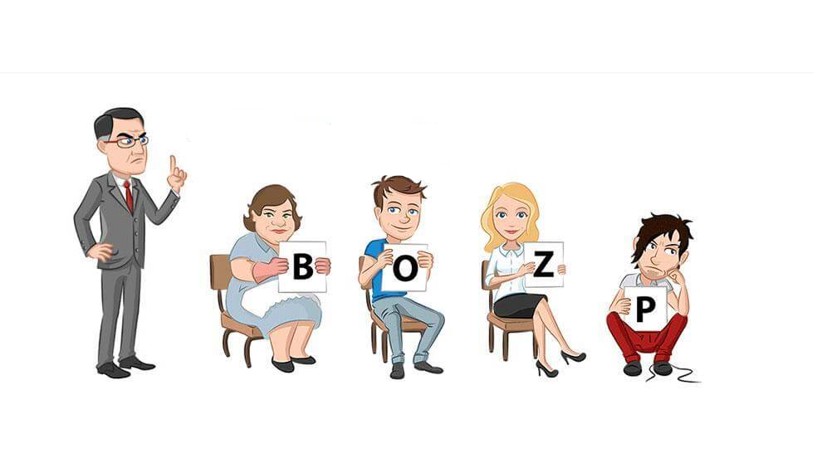
Školenie študentov
Bezpečnosť a ochrana zdravia pri práci -BOZP
Ochrana pred požiarmi - OPP

Slide 2
Bezpečnosť a ochrana zdravia pri práci
Základné zásady BOZP
Dodržiavať pokyny a nariadenia pedagóga /iného zamestnanca na zaistenie BOZP - pracovné postupy, zásady bezpečnostného správania sa na pracovisku.
Dodržiavať zásady bezpečnej práce na pracovných prostriedkoch (elektrické zariadenia, nástroje a pod.).
Dodržiavať zákaz požívania alkoholických nápojov, omamných látok a psychotropných látok.
Dodržiavať zákaz fajčenia vo všetkých vnútorných aj vonkajších priestoroch okrem vyhradených a označených miest
Rešpektovať a dodržiavať bezpečnostné a zdravotné značenie ( zákazové, výstražné, príkazové, značky pre núdzový východ, únikové cesty , požiarne značky
Oznámiť bez zbytočného odkladu príslušnému pedagógovi všetky nedostatky !!!
Zakázané činnosti:
zasahovať do vnútorných častí akéhokoľvek pracovného prostriedku v zapnutom aj vo vypnutom stave.
Pracovať na nekrytých častiach el. prostriedku, opravovať poškodený prostriedok.
Používať el. spotrebiče pre iné účely, než pre ktoré sú určené.

Slide 3
Školský úraz - hlásenie o jeho vzniku
Registrovaný školský úraz , ktorý sa stane :
- pri výchovno-vzdelávacej činnosti alebo nepovinnej činnosti organizovanej fakultou, alebo v priamej súvislosti s ňou. - - pri činnostiach, ktoré nie sú uvedené v prvom bode, ak ich študent vykonal na príkaz alebo so súhlasom pedagogického zamestnanca.
Registrovaným školským úrazom nie je úraz študenta, ktorý sa stal pri praktickom vyučovaní, odbornej praxi vykonávanej u právnickej osoby alebo fyzickej osoby – podnikateľa na základe dohody, brigády alebo inej činnosti.
Neregistrovaný školský úraz je úraz, ktorý je dôvodom neprítomnosti študenta na výučbe na základe stanoviska ošetrujúceho lekára trvajúcej menej ako 4 dni.
Nebezpečná udalosť je udalosť, pri ktorej bola ohrozená bezpečnosť alebo zdravie študenta, ale nedošlo k poškodeniu jeho zdravia.
Závažný pracovný úraz – smrť, ktorá nastala následkom úrazu alebo ťažká ujma na zdraví.
Študent je povinný oznámiť vznik úrazu/nebezpečnej udalosti pedagógovi !

Slide 4
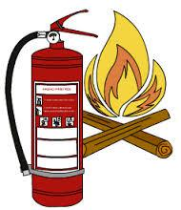
Ochrana pred požiarmi
Všeobecné požiadavky ochrany pred požiarmi
Povinnosti: - konať tak, aby nedošlo k požiaru
- dodržiavať vyznačené zákazy, plniť príkazy a pokyny týkajúce sa OPP
- oznámiť bez zbytočného odkladu vznik zadymenia priestoru ale aj požiaru na ohlasovňu požiarov alebo pedagógovi
- podľa možnosti a schopnosti zúčastňovať sa na hlásení požiaru.
zakázané je: - Zapálené horáky kahanov v chemickom laboratóriu nie je dovolené nechať horieť bez dozoru a pokiaľ sa tieto nepoužívajú, musia byť horáky uhasené
-fajčiť alebo používať otvorený plameň,
-poškodzovať alebo zneužívať hasiace prístroje/hydranty
-vyvolať bezdôvodne požiarny poplach,
-používať poškodené spotrebiče,
-používať sviečky a iné svietidlá s otvoreným plameňom.

Slide 5

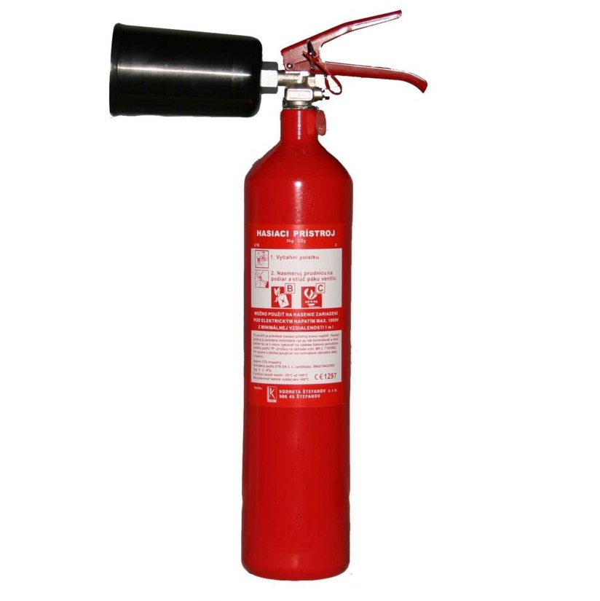
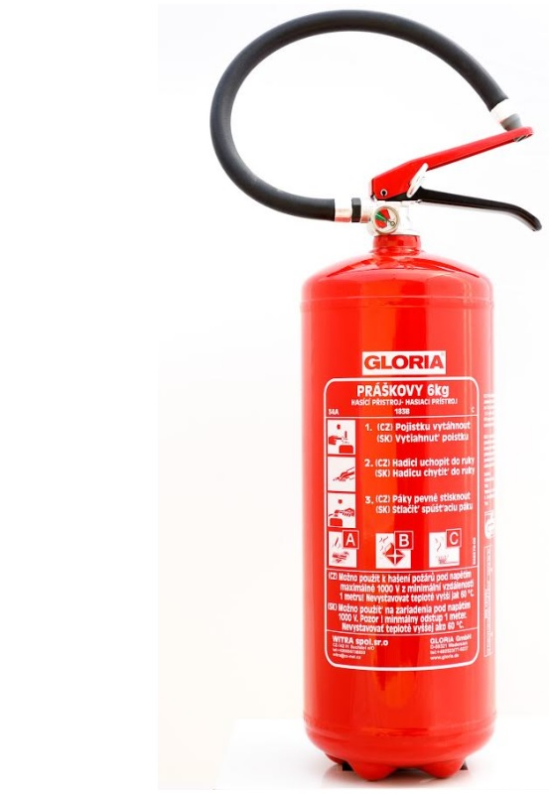
Požiarne poplachové smernice vymedzujú povinnosti študentov v prípade vzniku požiaru.
Požiarny evakuačný plán -Organizáciu evakuácie osôb z objektov zasiahnutých alebo ohrozených požiarom upravuje
Vzniknutý požiar sa ohlasuje telefonicky alebo osobne na ohlasovňu požiarov !!
Hasiace prístroje
Práškový hasiaci prístroj – používa sa na hasenie pevných, kvapalných ,plynných látok aj elektrických zariadení pod napätím.
Snehový hasiaci prístroj – používa sa na hasenie požiarov kvapalných,plyných látok a elektrických zariadení všetkých druhov aj pod napätím.
Vodou z hydrantu sa nesmú hasiť elektrické zariadenia pod napätím elektrického prúdu.
Hlavné vypínače elektrických zariadení a uzáverov vody a plynu sú označené bezpečnostným označením: Vypínač, pozor elektrické zariadenie, nehas vodou ani penovými prístrojmi.
Snehový HP
Práškový HP

Slide 6
Vyhlásenie požiarneho poplachu
Študent, ktorý spozoruje požiar, je povinný vykonať nevyhnutné opatrenia na záchranu osôb:
Ohlásiť vznik požiaru na OHLASOVŇU POŽIAROV,
Pomáhať pri odsúvaní horľavých materiálov do bezpečnej vzdialenosti,
Po príchode privolanej pomoci sa zúčastniť na likvidácii požiaru prenosnými hasiacimi prístrojmi alebo požiarnymi hydrantmi,
Urýchlene opustiť priestor, ak sa na ňom nachádzajú materiály, od ktorých môže dôjsť k výbuchu a nedajú sa odstrániť.
V prípade, ak je študent vyzvaný zamestnancom na privolanie hasičskej pomoci, tak na tiesňové číslo 150 alebo 112 ohlasuje:
tel. číslo, z ktorého požiar ohlasuje, svoje meno a priezvisko,
názov a adresu objektu, v ktorom vznikol požiar,
o aký druh požiaru sa jedná.

Slide 7
Evakuácia osôb
Evakuáciu študentov zabezpečujú príslušní vyučujúci zamestnanci.
Po vyhlásení poplachu sa evakuujú osoby, ktoré sú najviac ohrozené požiarom po vyznačených únikových cestách, ktoré smerujú na voľné priestranstvo pred objekt !!! Chrániť si dýchacie cesty pomocou improvizovaných prostriedkov utekať popod dym.
Únikové cesty sú zakreslené v grafickej časti Požiarneho evakuačného plánu.
Určení zamestnanci po evakuácii kontrolujú všetky im pridelené priestory, či sa v nich nenachádzajú ešte nejaké osoby.
Po opustení objektu sa všetky osoby zhromaždia tak, aby neboli ohrozené požiarom a neprekážali zásahu hasičov.
Kontrolu počtu evakuovaných osôb vykonajú pre študentov príslušní vyučujúci zamestnanci.
Prvá pomoc:
Do príchodu lekára prvú pomoc poskytne osoba prítomná na mieste pomocou lekárničky.
Dôležité telefónne čísla sú uvedené na ohlasovni požiarov a v Požiarnych poplachových smerniciach na chodbe objektu.

